Slide 1
Проект: игра в жанре Tower defence

Slide 2
О игре
Tower defence – жанр игр где необходимо строить башни вдоль дороги по которой идут враги, чтобы не пустить их дальше по дороге на базу, как только база уничтожается врагами игра заканчивается.
Очевидно из названия что наша игра в этом жанре

Slide 3
Геймплей
В начале у вас скромный бюджет на постройку башен, по мере уничтожения волн врагов вы будете получать деньги на строительство новых башен, чтобы отражать еще более сильные волны.
В случае уничтожения базы игра заканчивается
Игру можно ставить на паузу и включать ускорение времени
Далее идет пачка скриншотов

Slide 4
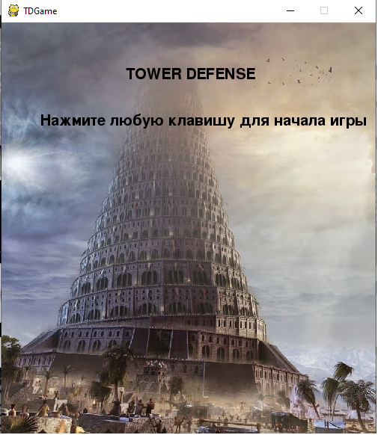
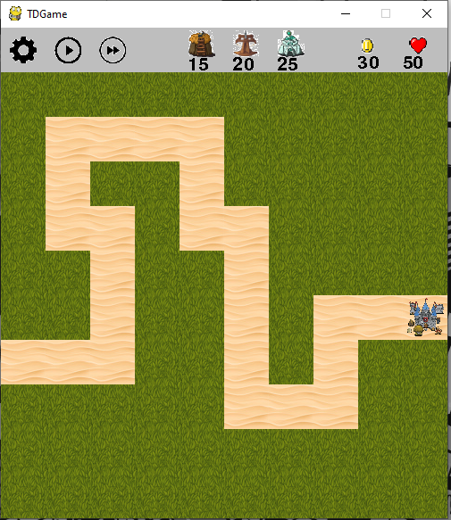

Slide 5
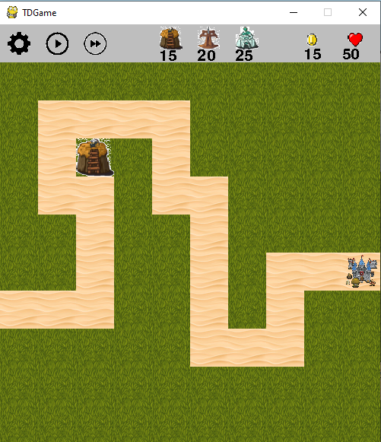
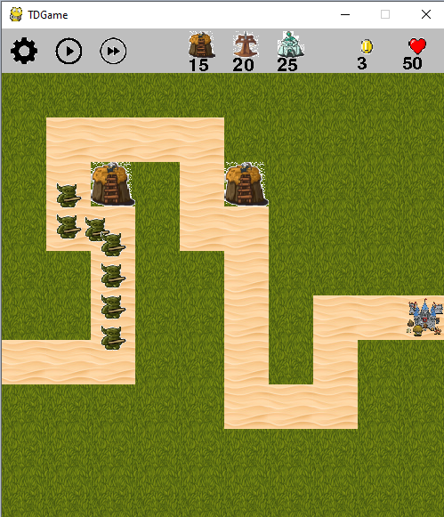

Slide 6
